Slide 1
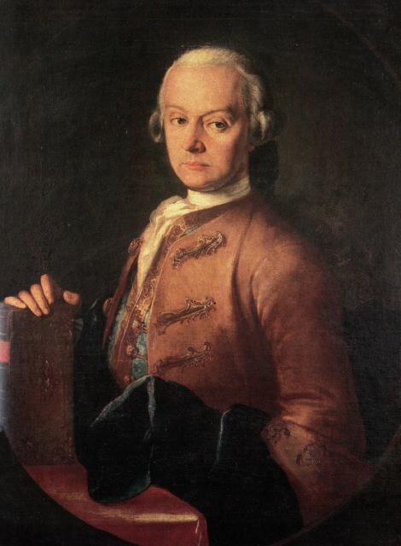
Вольфганг Амадей Моцарт

Slide 2
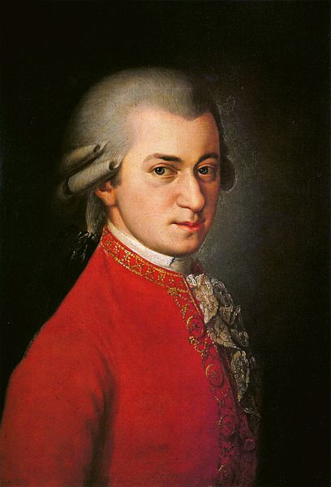
Вольфганг Амадей Моцарт
Родился 27 января 1756 года в Зальцбурге.
Наряду с Гайдном и Бетховеном, принадлежит к наиболее значительным представителям Венской классической школы.
Notes:
everything is fine but I wish I was dead

Slide 3
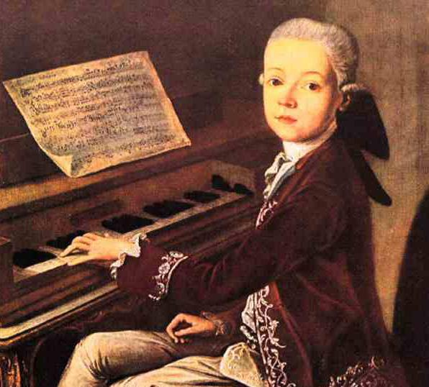
Музыкальные способности Моцарта проявились в очень раннем возрасте, когда ему было около трёх лет. В 1762 юный Моцарт написал свою первую композицию.

Slide 4
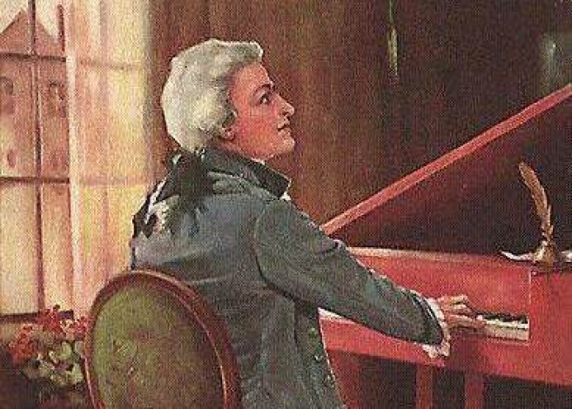
В 1788 создал 3 наиболее известные симфонии: Es-dur, g-moll, C-dur. В 1791 Моцарт написал оперу «Волшебная флейта».

Slide 5
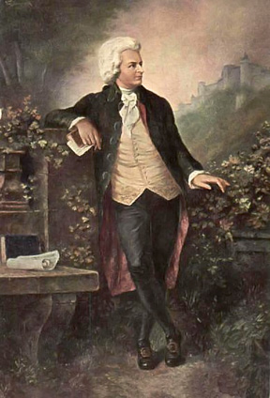
Большое воздействие оказали на Моцарта итальянские композиторы 18 в., представители мангеймской школы.

Slide 6
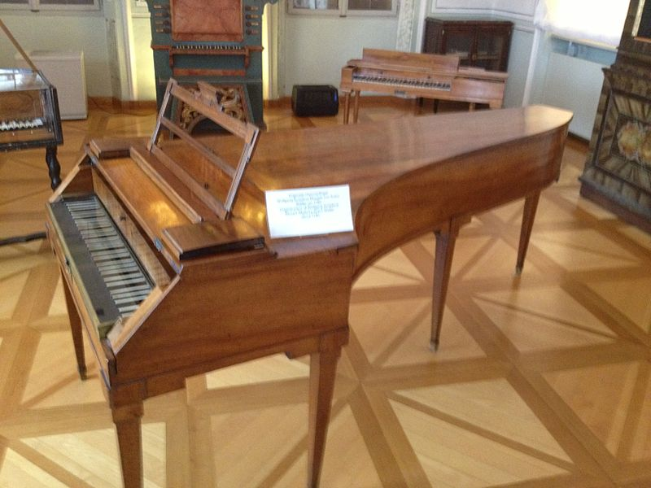
Фортепиано семьи Моцартов. Дом-музей композитора в Зальцбурге

Slide 7
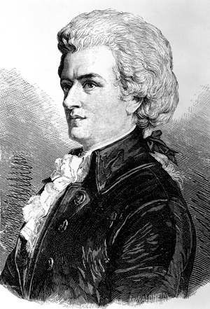
Моцарт создал свыше 600 произведений различных жанров. Важнейшая сфера его творчества — музыкальный театр.

Slide 8
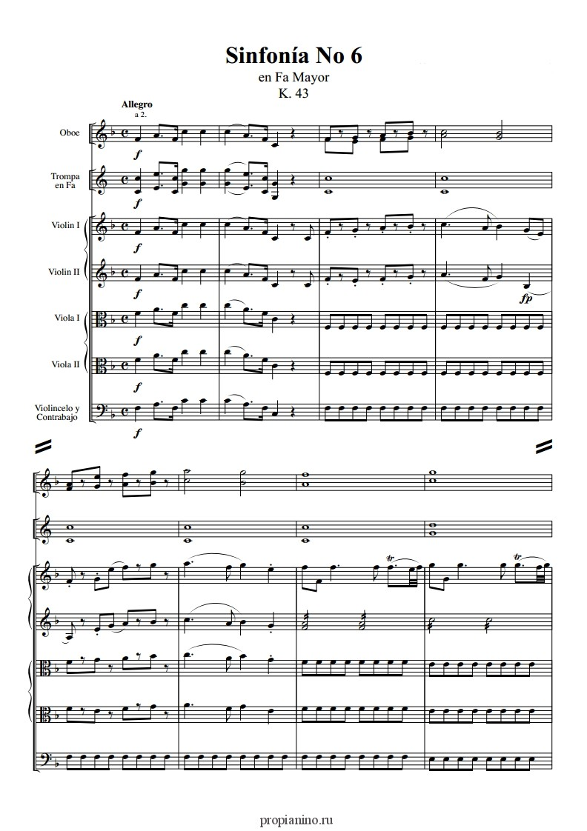
Ведущие жанры инструментальной музыки Моцарта — симфонии, камерные ансамбли, концерты.

Slide 9
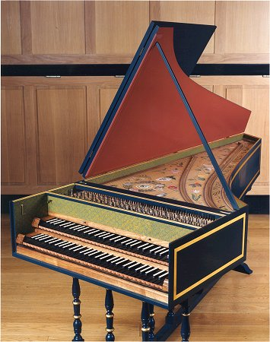
Клавесин

